Slide 1
BEZPEČNOSŤ A PORIADOK
2.ROČNÍK

Slide 2
bitka
polícia
?
POMÁHAJ A CHRÁŇ!
zlodej
nehoda

Slide 3
Ako spolu súvisia slová a slovné spojenia?
POLÍCIA
ÚNOS
NEHODA
NAPADNUTIE
VANDALIZMUS
STRATA
KRÁDEŽ
POMOC
BEZPEČNOSŤ
VYŠETROVANIE

Slide 4
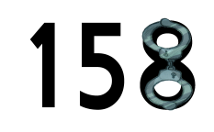
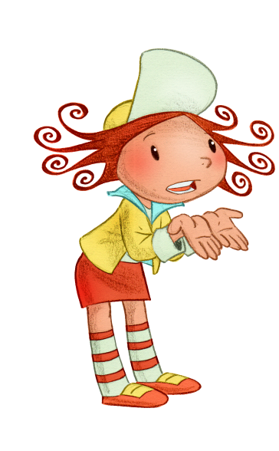
ÚLOHOU POLÍCIE JE UDRŽIAVANIE PORIADKU
A BEZPEČNOSTI V ŠTÁTE.
ČO JE ÚLOHOU POLÍCIE?

Slide 5
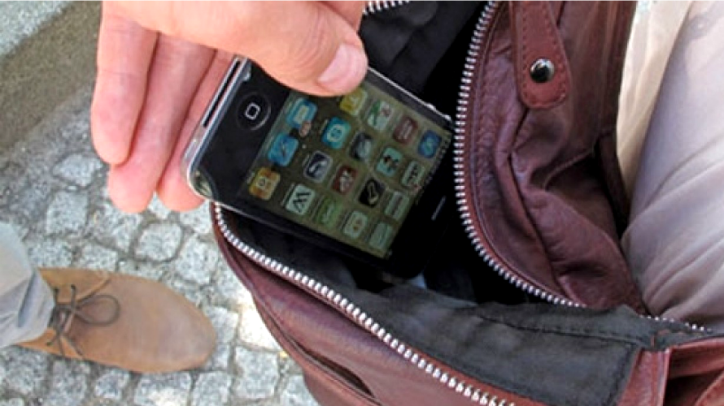
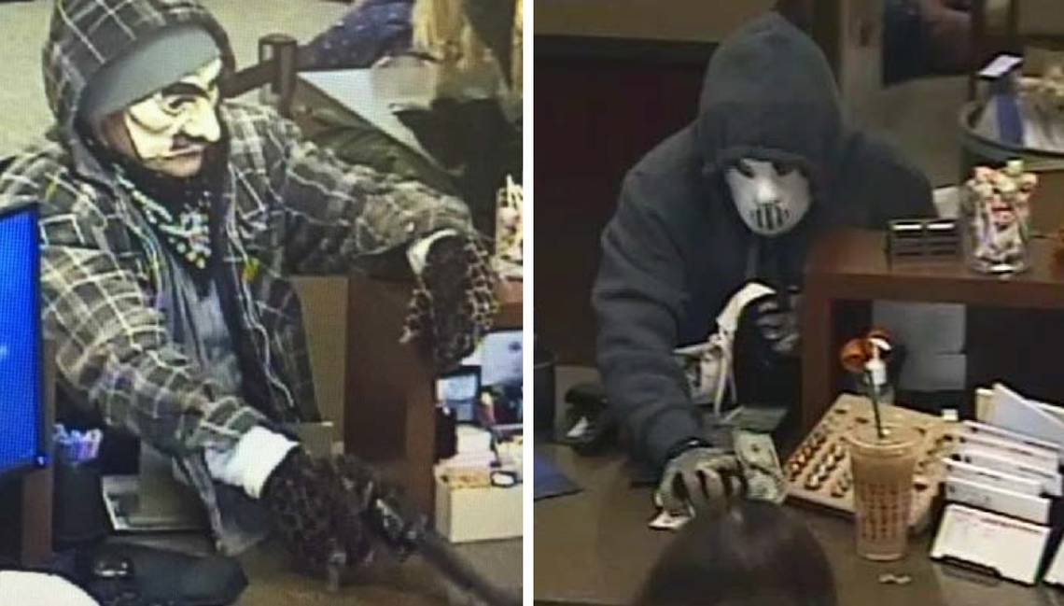
POLÍCIA TIEŽ RIEŠI KRÁDEŽE,...

Slide 6
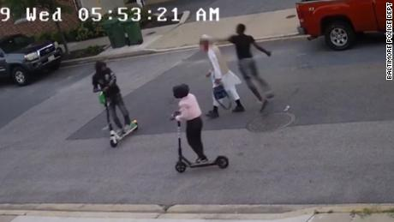
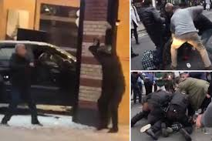
...NAPADNUTIA,...

Slide 7
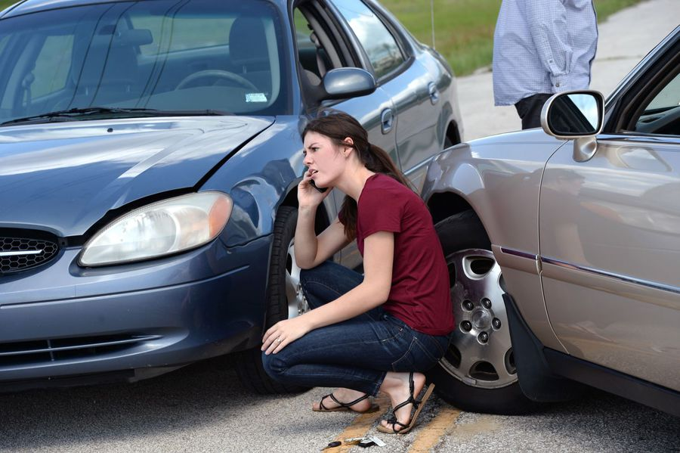
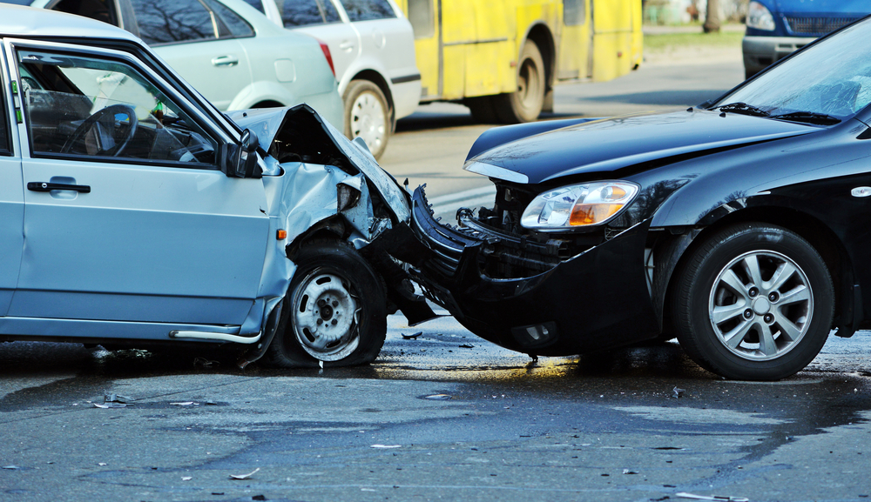
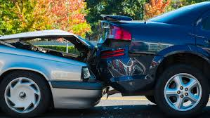
...DOPRAVNÉ NEHODY,...

Slide 8
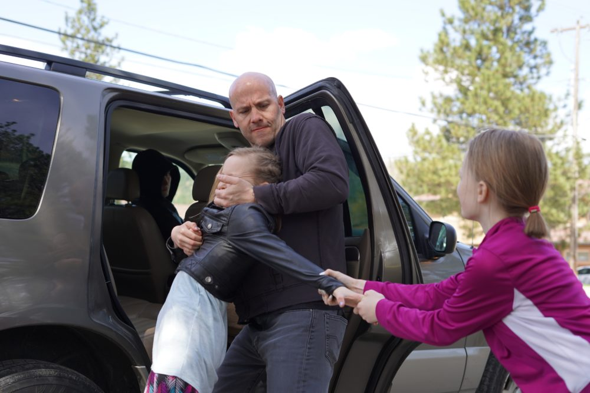
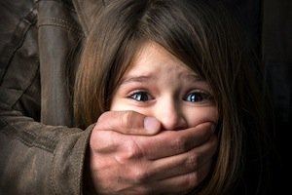
...ÚNOSY,...

Slide 9
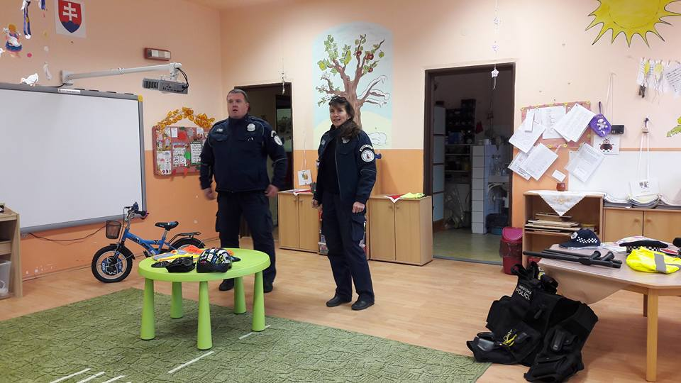
...navštevujú deti, hovoria o svojej práci, poučujú, ...

Slide 10
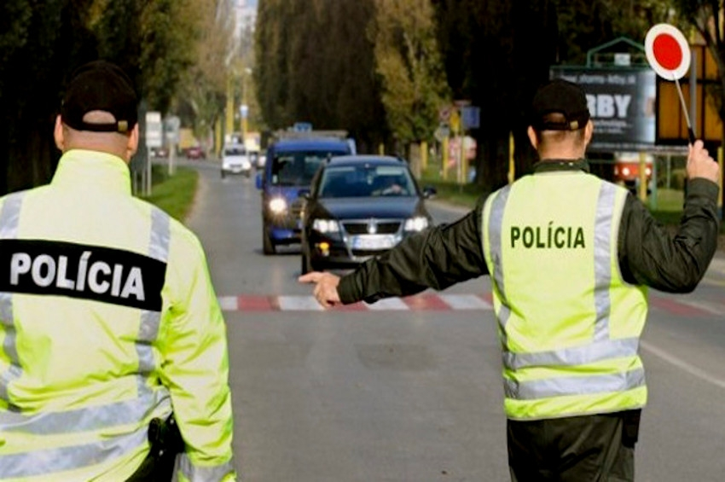
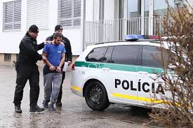
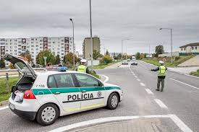
... zasahujú pri spáchaní
trestného činu, riadia cestnú premávku,...

Slide 11
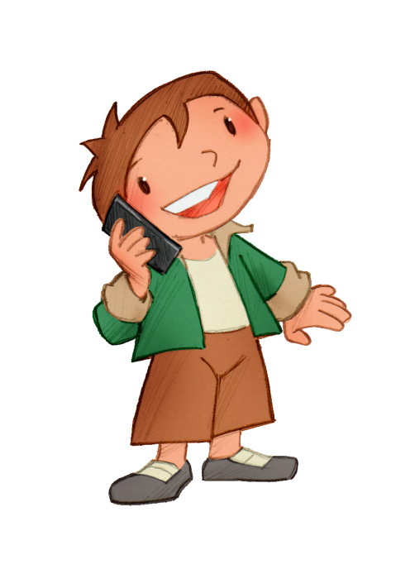
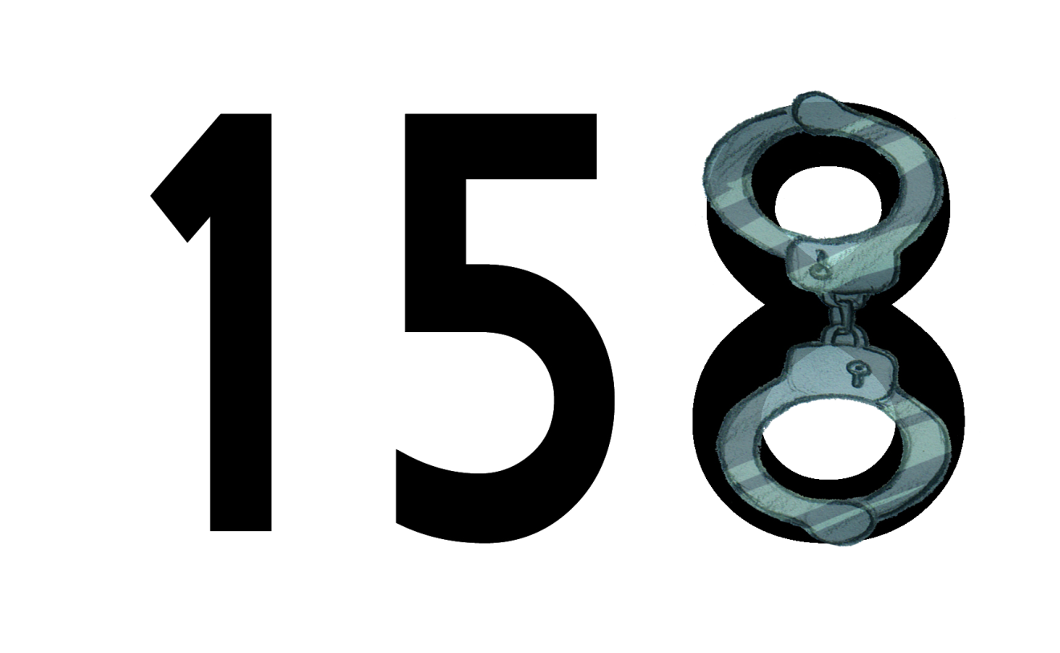
TELEFÓNNE ČÍSLO
NA POLÍCIU JE 158.
Číslo 8 – policajné putá = zatknutie páchateľa = polícia

Slide 12
I TY MÔŽEŠ PRIVOLAŤ POMOC SEBE ALEBO INÉMU, KTO JE OHROZENÝ.
NESMIEŠ ALE POLICAJTOM KLAMAŤ.

